Slide 1
Cloud computing
الحوسبة السحابية وتطبيقاتها

Slide 2
مفهوم الحوسبة السحابية
تقنية تقوم بتحويل الموارد الحاسوبية (البرمجيات والعتاد) إلى خدمات على شبكة الإنترنت, وذلك عن طريق تقنية تعتمد على استبدال المعالجة ومساحة التخزين الخاصة بالحاسب إلى ما يسمى السحابة.

Slide 3
توجد العديد من الأسباب التي تجعل الحوسبة السحابية ضرورية للمؤسسات والأفراد والتي تعتبر بدورها مزايا للحوسبة السحابية وهي :
1) انخفاض التكاليف وسهولة الحصول عليها.
2) السرعة الفائقة في معالجة البيانات.
3) مرونة الوصول من أي مكان وزمان إلى مكان الخدمة أو المعالجة.
4) مرونة الاختيار والانتقال من خدمة مزود إلى خدمة مزود آخر.
5) توفر البرمجيات والأجهزة اللازمة مقابل كلفة بسيطة ودون الحاجة
إلى صيانة النظام والبرامج.
6) الطاقة التخزينية غير المحدودة كلما زادت حاجتك للتخزين.
7) ضمان الدعم الفني والصيانة, للتأكد من عمل الخدمة بشكل دائم.
8) التطوير والتحديث التقني المستمر للخدمة بواسطة مزود الخدمة.
9) القدرة على تبادل المعلومات ونشرها على الفور.

Slide 4
المكونات اللازمة للحوسبة السحابية
مكونات الحوسبة السحابية
العميل
نظام التشغيل
مزود خدمة الحوسبة السحابية
البرنامج (التطبيق)
توفر اتصال بشبكة الانترنت

Slide 5
المكونات اللازمة للحوسبة السحابية
العميل ( المستخدم ) :
هو المستفيد من الخدمات عن طريق أي جهاز تقني ذو امكانيات متوسطة أو تحت المتوسطة يكفي فقط للاتصال بشبكة الانترنت.

Slide 6
المكونات اللازمة للحوسبة السحابية
نظام تشغيل :
نظام يمكنه السماح بالاتصال بالإنترنت وهذه الخاصية متاحة تقريباً في كل أنظمة التشغيل الموجودة حالياً.

Slide 7
المكونات اللازمة للحوسبة السحابية
البرنامج ( التطبيق):
برنامج ليحقق الخدمات المقدمة من الحوسبة السحابية وأشهرها متصفح الإنترنت.

Slide 8
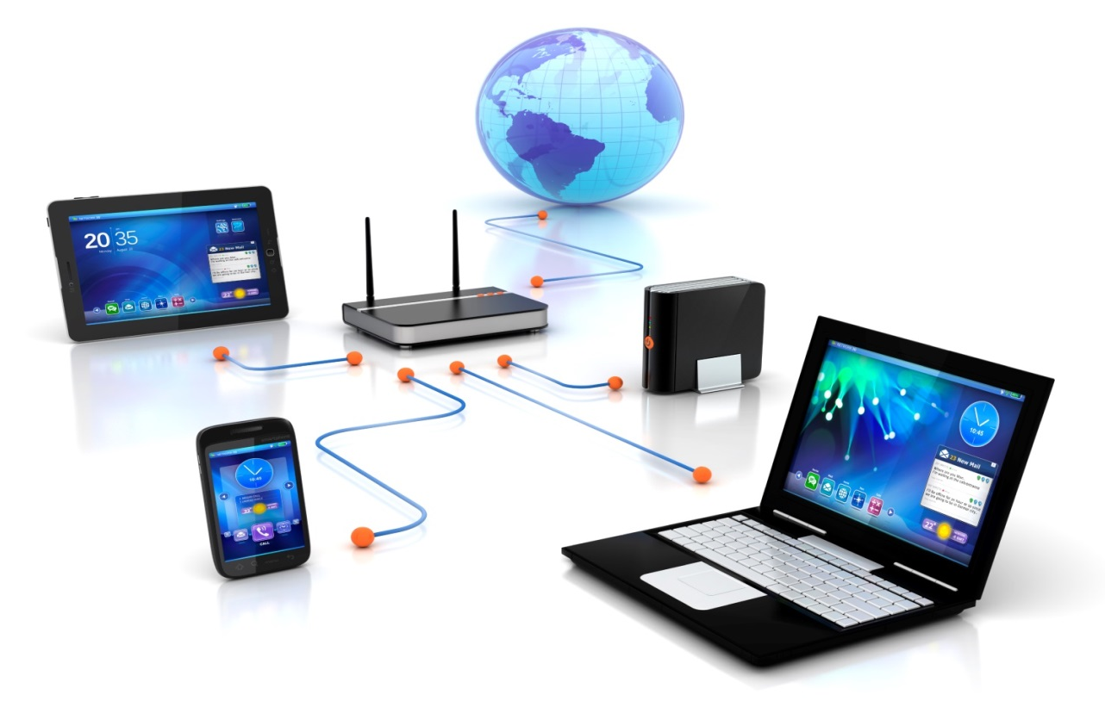
المكونات اللازمة للحوسبة السحابية
توفر اتصال بشبكة الإنترنت :
من أهم الأدوات التي يجب توفرها للربط بين العميل وبين كل بياناته وكل البرامج التي يستخدمها0

Slide 9
المكونات اللازمة للحوسبة السحابية
مزود خدمة الحوسبة السحابية :
وهو مشابه لمزود خدمة استضافة المواقع ولكن بخدمات وخصائص مميزة لكي يسمح لكل من المطورين والمستخدمين من استخدام الموارد المتاحة في الخوادم بكفاءة أفضل حيث أن بقاء كل من المستخدمين ومطوري التطبيقات سيكون أطول على خوادم مزودي خدمات الحوسبة السحابية.

Slide 10
نماذج خدمات الحوسبة السحابية
مجموعة من الخدمات التي يمكن تقديمها كبنية طبقات من الحوسبة السحابية وهي ثلاث نماذج أساسية :

Slide 11
نماذج لخدمات الحوسبة السحابية
Saas
Software as a Service
البرمجيات كخدمة
Pass
Platform as a Service
المنصة كخدمة
Iaas
Infrastructure as a Service
البنية التحتية كخدمة

Slide 12
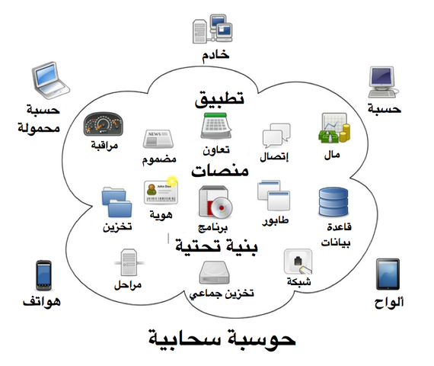
نماذج لخدمات الحوسبة السحابية

Slide 13
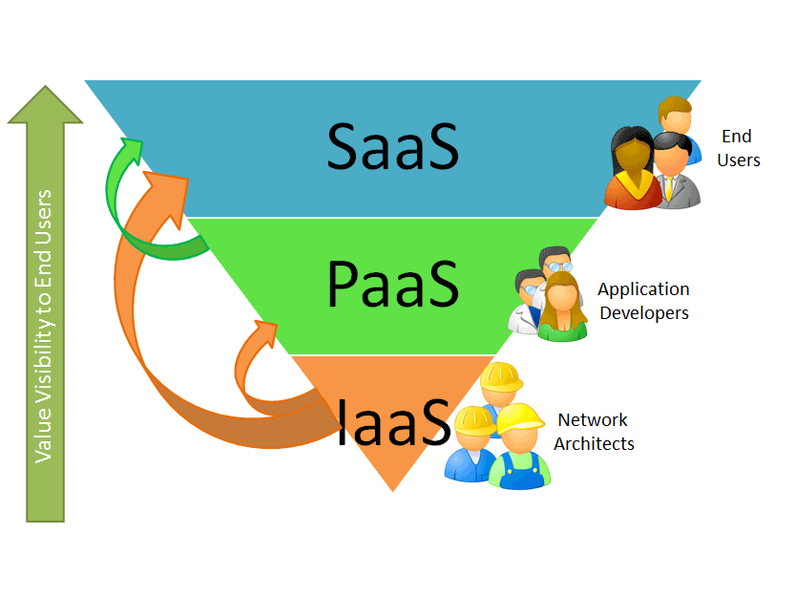
نماذج لخدمات الحوسبة السحابية
Software as a Service
البرمجيات كخدمة
Platform as a Service
المنصة كخدمة
Infrastructure as a Service
البنية التحتية كخدمة

Slide 14
البرمجيات كخدمة (SAAS)
هي السماح للمستخدمين بتشغيل التطبيقات والاستفادة منها عن بعد من خلال الخدمات السحابية, كاستخدام برنامجPhotoshop Express بواسطة متصفح الإنترنت والاستفادة من خدمات البرنامج وهو على موقع الإنترنت بدون تثبيته.
ومن الأمثلة على هذا النموذج تطبيقات
(Google Apps)

Slide 15
المنصة كخدمة (( PAAS
تتضمن أنظمة التشغيل والخدمات المطلوبة لتطبيق معين وهذه المنصة توفر جميع التسهيلات اللازمة لبناء ودعم تطبيقات الويب والخدمات السحابيـة عبر الإنترنت مثل :
النظام الأساسي في جوجل للتطوير والاستضافة
(Google Apps Engine)

Slide 16
البنية التحتية كخدمة ( LAAS )
توفير البنية التحتية للتقنية والتي عادة تكون بيئة افتراضية عتادية مثل: معدات الشبكة والتخزين, وكذلك تشمل على الحواسب الظاهرية ذات مواصفات عالية ومعدل نقل البيانات المحجوزة للتخزين ودخول الإنترنت, حيث يمكن العميل من الاستفادة من هذه المصادر والخدمات مثل :
خدمة التخزين السحابي في جوجل
(( google cloud storage

Slide 17
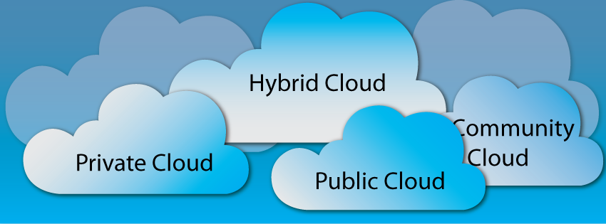
انواع الحوسبة السحابية

Slide 18
أنواع الحوسبة السحابية
الحوسبة السحابية المشتركة
الحوسبة السحابية العامة
الحوسبة السحابية الخاصة
الحوسبة السحابية الهجينة

Slide 19
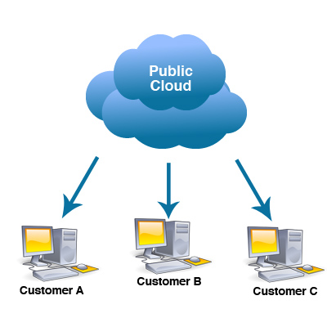
انواع الحوسبة السحابية
1) الحوسبة السحابية الخاصة : (Private Cloud Storage)
هي حوسبة سحابية من حيث المفهوم التقني ولكنها ليست مفتوحة للعامة وإنما مغلقة لعدد محدد من العملاء مثل : حوسبة سحابية لبنك أو لجامعة أو لحكومة.
2) الحوسبة السحابية العامة : (Public Cloud Storage)
هي حوسبة سحابية متاحة لجميع من يريد الخدمة المقدمة على شبكة الانترنت وهي المنتشرة في وقتنا الحالي مثل : خدمات (Google).

Slide 20
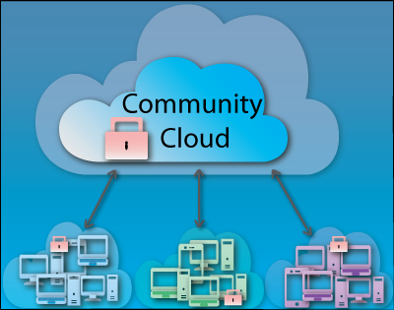
3) الحوسبة السحابية المشتركة : (Community Cloud Storage)
هي حوسبة سحابية تكون الخدمات مقتصرة على مؤسسات أو شركات لها نفس الهدف من الخدمة, حيث تكون هناك مؤسستين أو أكثر لها نفس الهدف وتسعى لتحقيقه من خلال الحوسبة السحابية. وتشترك هذه الشركات في النفقات والمصروفات مقابل توفير أمن المعلومات بشكل كبير, مثل : الخدمات السحابية التي تقدمها شركات الاتصالات للمؤسسات والشركات.

Slide 21
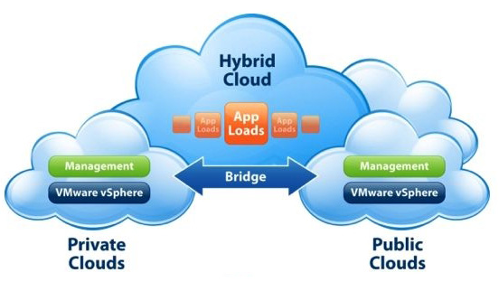
4) الحوسبة السحابية الهجينة : (Hybrid Cloud Storage)
هي حوسبة سحابية تكون فيها الخدمات مقدمة من مزودي الخدمة وهي بين خصائص السحب العامة والخاصة, بحيث يستفيد العميل من خدمات سحابة الخاصة وهي ضمن سحابة عامة, كمواقع التسوق الضخمة مثل سوق أمازون الالكتروني.

Slide 22
أمثلة على خدمات الحوسبة السحابية
خدمات البريد الإلكتروني
خدمات التخزين السحابي
خدمات الصوتيات السحابية
التطبيقات السحابية
أنظمة التشغيل السحابية

Slide 23
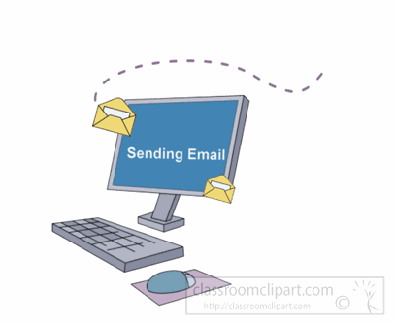
خدمات البريد الإلكتروني
يعد البريد الإلكتروني من أهم خدمات الحوسبة السحابية
من الأمثلة عليها الخدمات المقدمة من :
Gmail
Yahoo
Hotmail

Slide 24
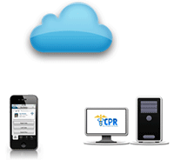
خدمات التخزين السحابي
التخزين السحابي
هو تقنية تستطيع من خلالها أن تحفظ ملفاتك على سيرفر مزود الخدمة عبر الإنترنت يدوياً أو إلكترونياً بمزامنتها لتستطيع الوصول إليها في أي زمان ومكان.

Slide 25
فوائد التخزين السحابي
حفظ الملفات من الضياع.
المرونة في الوصول إلى الملفات.
المزامنة الآلية أو اليدوية.
المقصود بالمزامنة الآلية :
هي نقل الملفات بواسطة برنامج مساعد يقدم من قبل مزود الخدمة وفي حال توفر اتصال بالإنترنت يتم النقل تلقائياَ.
مشاركة الملفات وإمكانية إرسالها عبر البريد الإلكتروني بسهولة
من أشهر الأمثلة على التخزين السحابي:
Google Drive , Dropbox , Box , SkyDrive

Slide 26
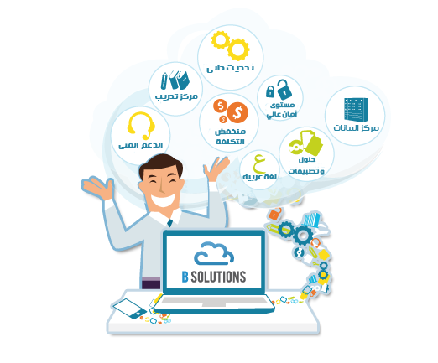
خدمات الصوتيات السحابية
هي خدمة تتيح لك حفظ ورفع مكتبتك الصوتية إلى خوادم خاصة بمزود الخدمة ويمكنك من الاستماع لها والوصول إليها في أي زمان ومكان.
يقدم بعضها خدمة شراء المقاطع الصوتية والاحتفاظ بها.
من أشهر الأمثلة :
Soundcloud
iTune/iCloud
Amazon Cloud Soundcloud

Slide 27
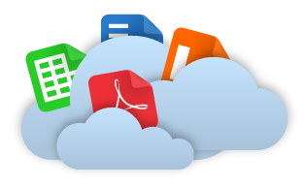
التطبيقات السحابية
تتمثل في التطبيقات السحابية المتوفرة على الشبكة والتي تقل نسبة مخاطر الأعطال فيها وتتميز بالتطوير المستمر وذلك لوجودها على الانترنت ومن الأمثلة عليها:
Google Docs , Photoshop Express
و مواقع تحويل الصيغ المختلفة.

Slide 28
أنظمة التشغيل السحابية
لو مللت من استخدام نظام التشغيل لديك أو تعطل نظام التشغيل يمكنك الانتقال لنظام التشغيل السحابي.
نظام التشغيل السحابي :
يعرف بأنه نظام تشغيل يمكنك من الاستفادة من جميع تطبيقات النظام على الإنترنت.
من الأمثلة عليه :
(Google Chromr OS) ونظام (Jolicloud)

Slide 29
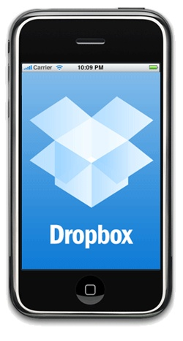
تطبيقات الحوسبة السحابية واستخداماتها في الأجهزة الذكية
مزايا تطبيقات الحوسبة السحابية في الأجهزة الذكية :
واجهات يسهل التعامل معها.
توفرها على أنظمة التشغيل المختلفة مثل (Windows Phone Android , iOS).
موائمتها لأنظمة وتطبيقات الأجهزة الذكية.
المزامنة الفورية لخدماتها.
سهولة مشاركة الملفات.
النسخ الاحتياطي للمعلومات والبيانات الخاصة.
من الأمثلة عليها (OneDrive ,Box , Dropbox , Google Drive).

Slide 30
تحديات الحوسبة السحابية

Slide 31
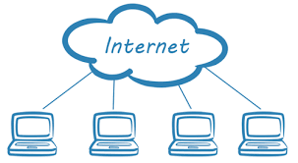
الحاجة إلى اتصال دائم بالإنترنت :
نحتاج عند استخدام الحوسبة السحابية إلى الإنترنت إلا إنه عند انقطاع الاتصال تنعدم الفائدة من خدماتها إلا في البرمجيات التي تتيح خدمة المزامنة.

Slide 32
المخاوف الأمنية:
يتم حفظ المفلات على خادم مزود الخدمة لذا عند اختراق هذا الخادم قد يحصل المخترق على الملفات وهذا يؤدي إلى زرع المخاوف بين المستخدمين.

Slide 33
بعض التطبيقات السحابية لم تصل لمستوى التطبيقات الفعلية :
مثل برنامج معالج النصوص عند استخدامه على الإنترنت لا يضاهي مزايا معالج النصوص على الحاسب الشخصي.

